Slide 1

國立台北科技大學 電機工程系
數位邏輯實習(DLE06)
算術邏輯：半加器與全加器
實習教室：綜合科館 Lab.414
教師: 張陽郎、沐海

Slide 2
索引
A. 1位元半加器 (Half Adder, HA)
  實驗目的
  實驗原理
  設計程序
  模擬驗證
  實驗模擬結果及詳細討論說明
B. 1位元全加器 (Full Adder, FA)
  實驗目的
  實驗原理
  設計程序
  模擬驗證
  實驗模擬結果及詳細討論說明
C.實作問題

Slide 3
A.1位元半加器
實驗目的(01/01)
半加器是較為簡單的加法器線路，僅考慮到兩個需要相加的數字，將兩個輸入的二進位數字相加時，得到的輸出有二，分別為和（Sum）和進位（Carry）。

Slide 4
A.1位元半加器
實驗原理
腳位
  輸入線2條：A、B
  輸出線2條：S、C
半加器真值表
輸入線 |  | 輸出線
A | B | S | C
0 | 0 | 0 | 0
0 | 1 | 1 | 0
1 | 0 | 1 | 0
1 | 1 | 0 | 1
A
S
半加器 HA
B
C

Slide 5
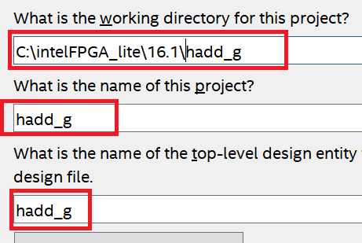
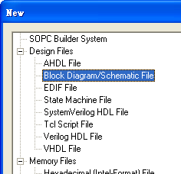
A.1位元半加器
設計程序(1/6)
選取視窗工具列上或是視窗功能表File →New Project
點選Block Diagram/Schematic File選項，按OK，進入圖形編輯畫面。

Slide 6
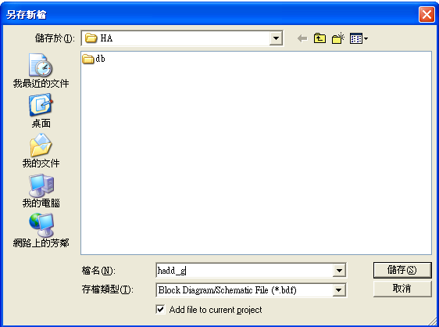
A.1位元半加器
設計程序(2/6)
選取視窗工具列上或是視窗功能表 File →Save As，選取儲存路徑、修改檔名(hadd_g.bdf)並按OK儲存，副檔名為*.bdf。
hadd_g

Slide 7
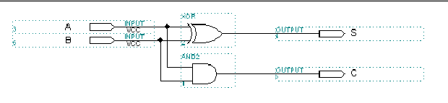
A.1位元半加器
設計程序(3/6)
將所有元件放入的畫面，且重複的元件可使用 Ctrl+拖曳滑鼠 複製。但要更改輸入及輸出的名稱。

Slide 8
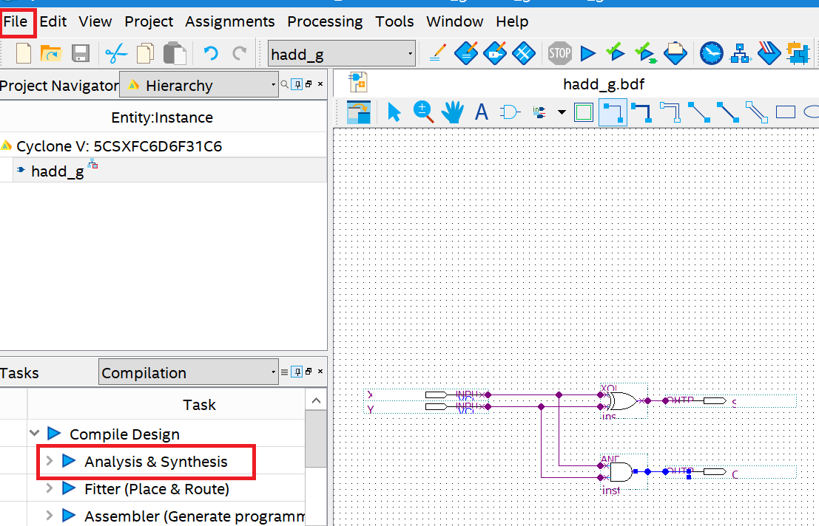
A.1位元半加器
設計程序(4/6)
選取視窗功能表 File →Save ,再對電路檔進行分析/合成。

Slide 9
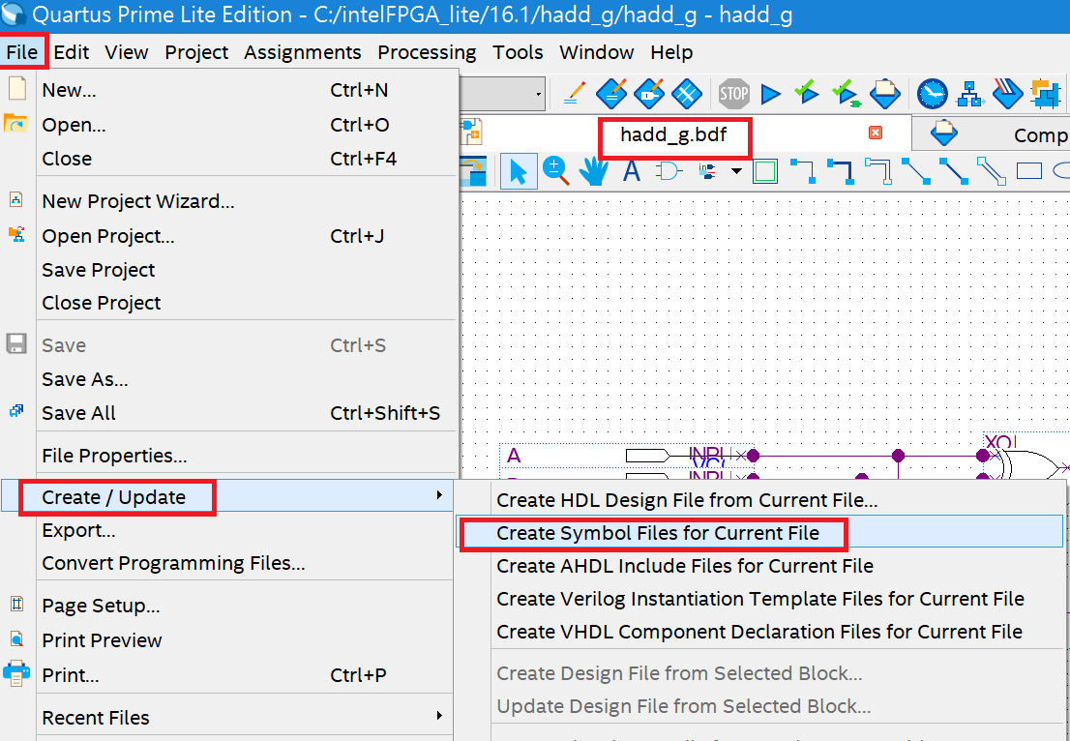
A.1位元半加器
設計程序(5/6)-創造電路符號
切回hadd_g.bdf， File → Create/Update → Create Symbol Files for Current File，此會產生*.bsf檔。

Slide 10
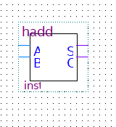
A.1位元半加器
設計程序(6/6)
這個hadd_g.bsf檔只能以插入Symbol的方式加到別的bdf，但不能加到hadd_g.bdf中。

Slide 11
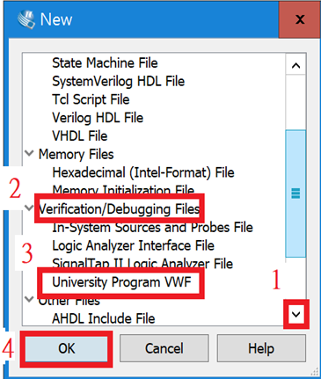
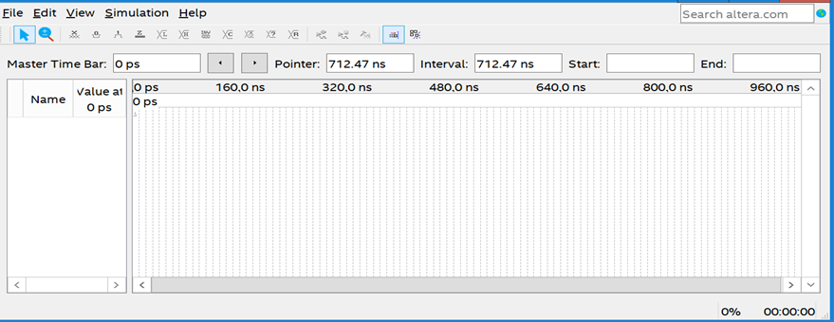
A.1位元半加器
模擬驗證(1/8)
選取視窗功能表的File→New開啟University Program VWF檔

Slide 12
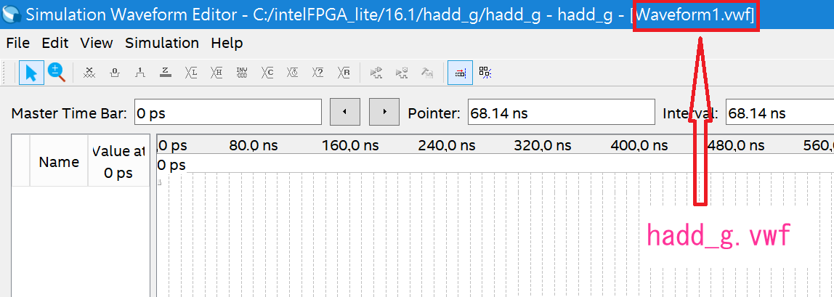
A.1位元半加器
模擬驗證(2/8)
選取視窗工具列上或是視窗功能表 File → Save As，選取儲存路徑、修改檔名並按OK儲存，副檔名為hadd_g.vwf。需與電路圖檔名相同。

Slide 13
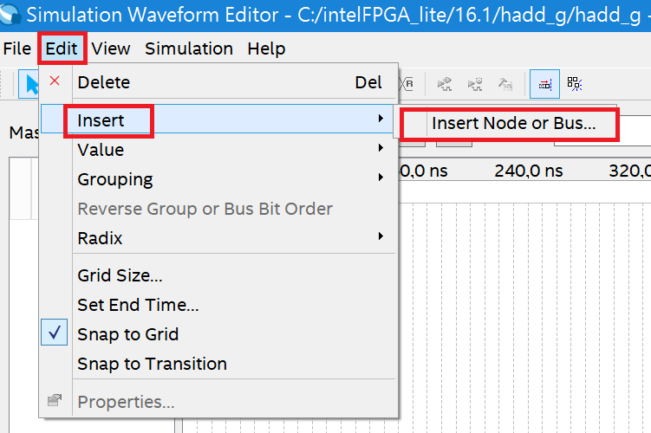
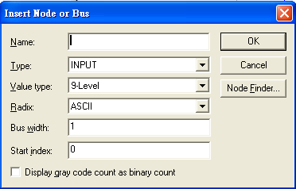
A.1位元半加器
模擬驗證(3/8)
選取視窗功能表 Edit → Insert → Insert Node or Bus..。點選 Node Finder… 。
  D3
  D2
  D1
  D0
  a

Slide 14
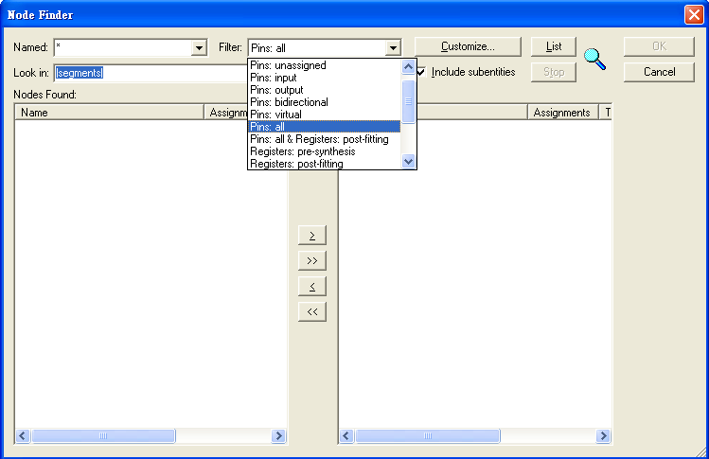
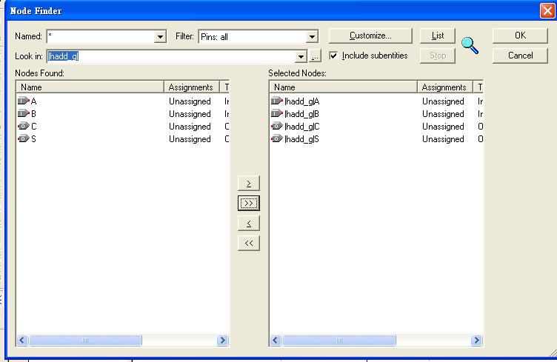
A.1位元半加器
模擬驗證(4/8)
選取Pins:all再按List列出所有的Port，選取”>>”所有的Port，按下OK。

Slide 15
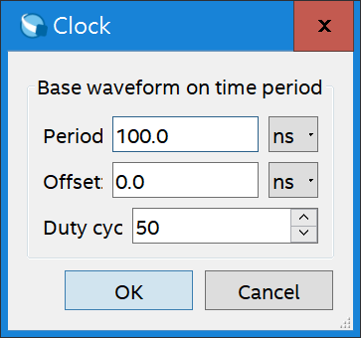
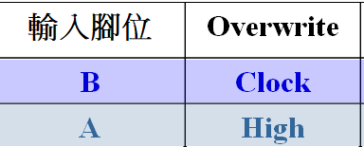
A.1位元半加器
模擬驗證(5/8) 模擬前之輸入設定

Slide 16
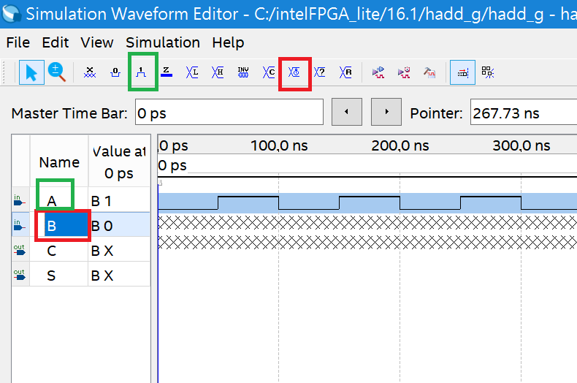
A.1位元半加器
模擬驗證(6/8)
再來分別為A輸入和B輸入，點選high和clock。

Slide 17
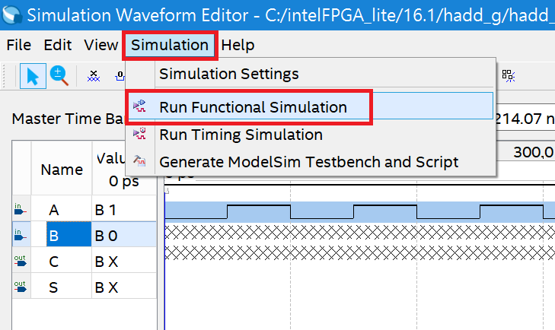
A.1位元半加器
模擬驗證(7/8)
選Simulation > Run Functional Simulation。

Slide 18
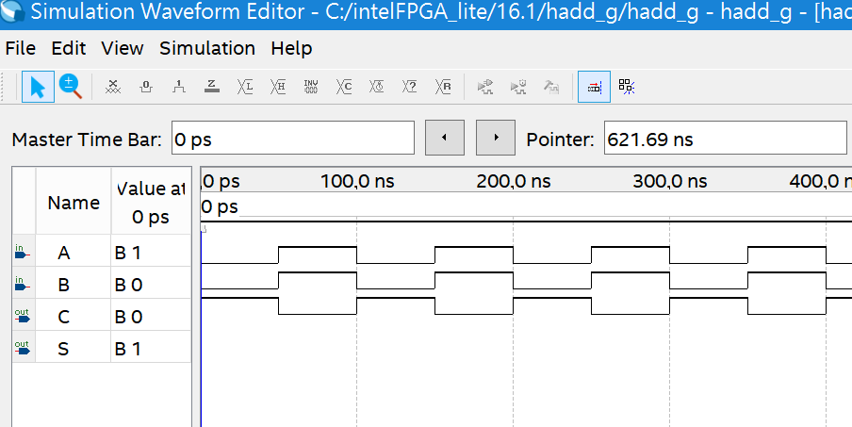
A.1位元半加器
模擬驗證(8A/8)
出現以下的結果。

Slide 19
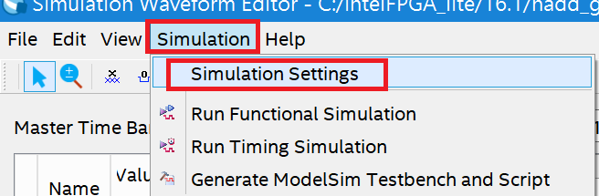
A.1位元半加器
模擬驗證(8B/8)
如果Functional Simulation出現錯誤，就需改Simulation的Settings。

Slide 20
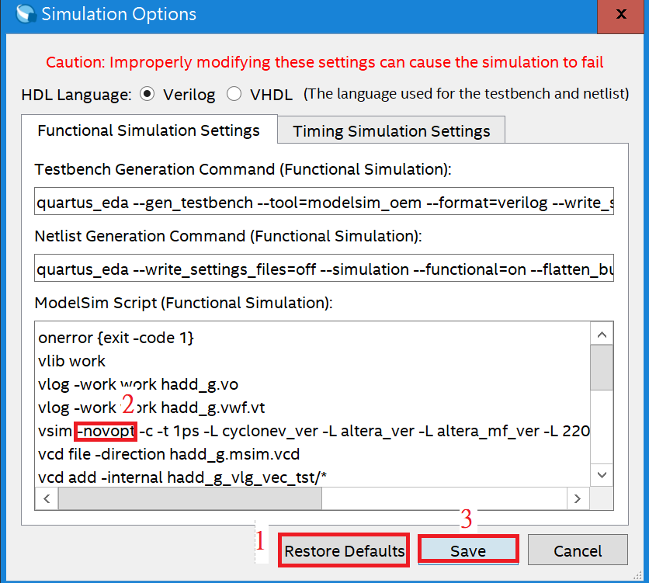
A.1位元半加器
模擬驗證(8C/8)
在Simulation Options視窗中，先Restore Defaults，再刪除 –novopt參數, 最後按Save。然後再重作Functional Simulation。

Slide 21
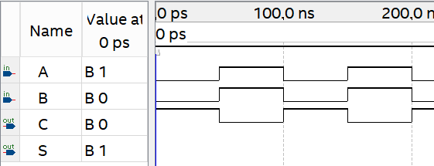
A.1位元半加器
實驗模擬結果及詳細討論說明
輸入線 |  | 輸出線
A | B | S | C
0 | 0 | 0 | 0
0 | 1 | 1 | 0
1 | 0 | 1 | 0
1 | 1 | 0 | 1
比較波形輸出結果與真值表是否相同or延遲

Slide 22
B.1位元全加器
實驗目的(01/01)
半加器僅能用在一個位元時的加法，如果要設計較多位元的加法器時，僅靠多個半加器相連並無法達成此願望，因半加器無法處理進位的問題，故必須使用到全加器。
當兩二進位數字相加時，較高的高位元相加時必須加入較低位元的進位項，以得到輸出為和（Sum）和進位（Carry），因此有三個輸入項，而輸出同樣為兩項。

Slide 23
B.1位元全加器
實驗原理
So
A0
A1
S1
半加器 HA
B0
B1
全加器 FA
Co
C0 = Ci
腳位
  輸入線2條：A、B、Ci
  輸出線2條：S、Co
全加器真值表
輸入線 |  |  | 輸出線
A | B | Ci | S | Co
0 | 0 | 0 | 0 | 0
0 | 1 | 0 | 1 | 0
1 | 0 | 0 | 1 | 0
1 | 1 | 0 | 0 | 1
0 | 0 | 1 | 1 | 0
0 | 1 | 1 | 0 | 1
1 | 0 | 1 | 0 | 1
1 | 1 | 1 | 1 | 1
A
S
B
全加器 FA
Co
Ci

Slide 24
B.1位元全加器
設計程序(01/06)
選取視窗工具列上或是視窗功能表File →New Project (fadd_g)
先點選New再點選Graphic Editor file選項，按OK，進入圖形編輯畫面。

Slide 25
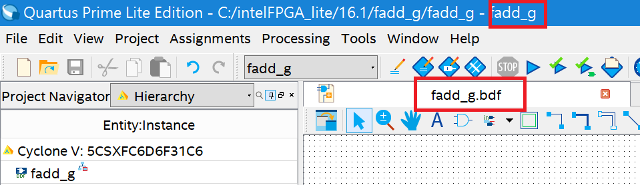
B.1位元全加器
設計程序(02/06)
選取視窗工具列上或是視窗功能表 File →Save As，選取儲存路徑、修改檔名(fadd_g.bdf)並按OK儲存。

Slide 26
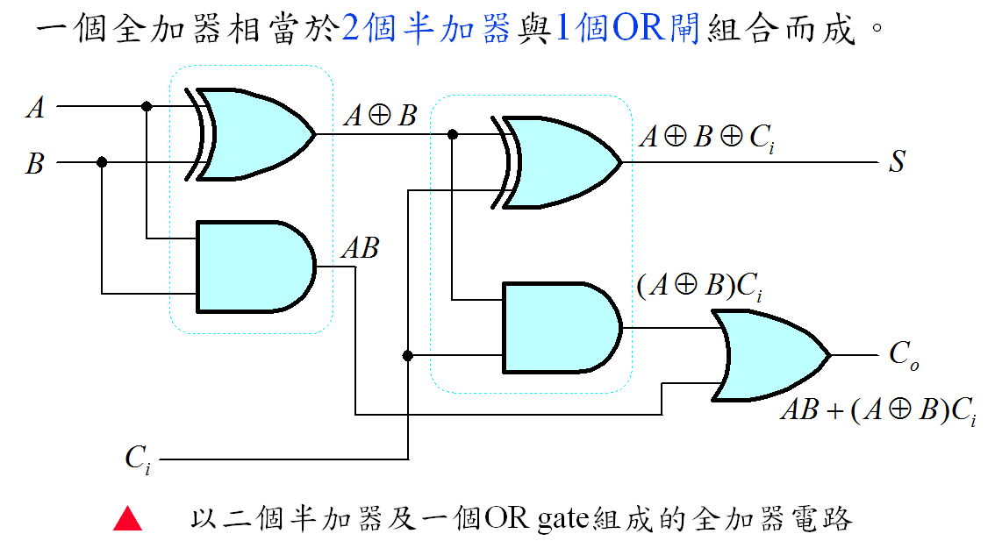
B.1位元全加器
設計程序(03/06)
將所有元件放入的畫面，且重複的元件可使用 Ctrl+拖曳滑鼠 複製。但要更改輸入及輸出的名稱。

Slide 27
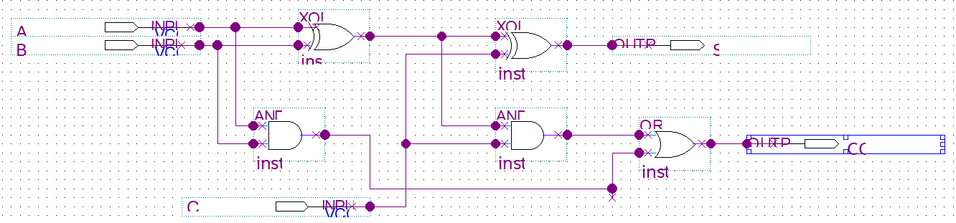
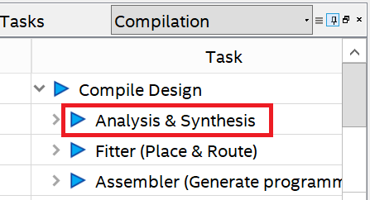
B.1位元全加器
設計程序(04/06)
。選取視窗功能表 File →Save ,再對電路檔進行分析/合成。

Slide 28
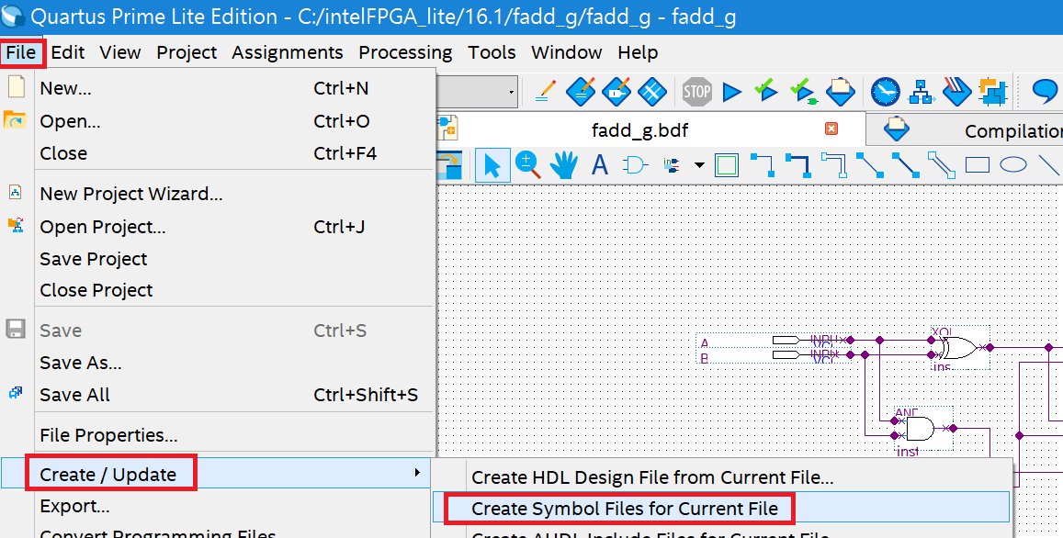
B.1位元全加器
設計程序(05/06)
切回fadd_g.bdf， File → Create/Update → Create Symbol Files for Current File，此會產生fadd_g.bsf檔。

Slide 29
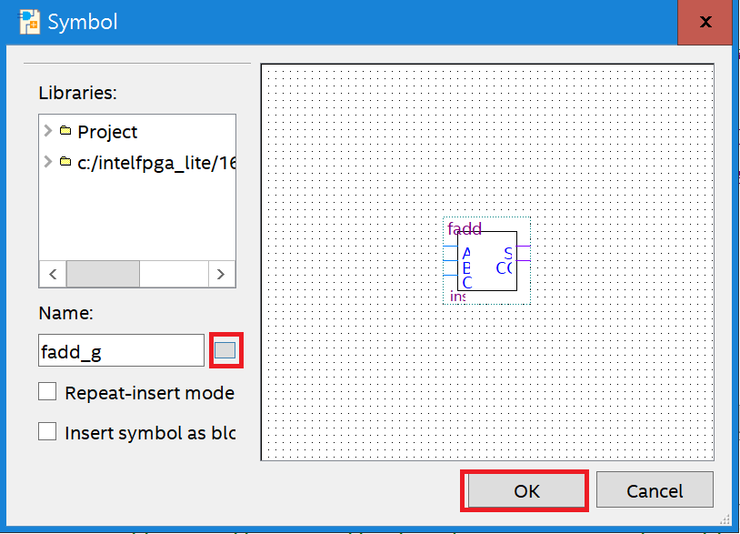
B.1位元全加器
設計程序(06/06)
必須在其它新專案的的Block Diagram/Schematic File中以加入元件的方式加入，如圖

Slide 30
B.1位元全加器
模擬驗證(1/7)
選取視窗功能表的File→New開啟VWF檔，如下圖

Slide 31
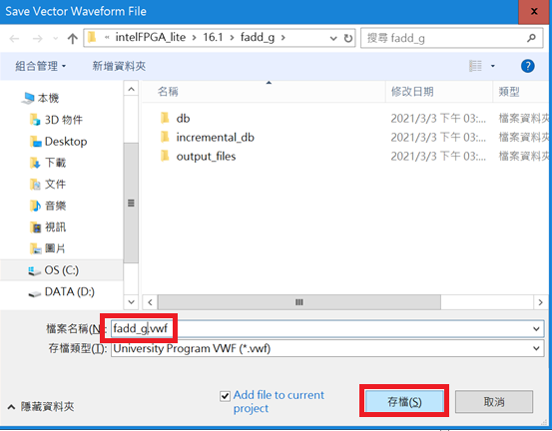
B.1位元全加器
模擬驗證(2/7)
選取視窗工具列上或是視窗功能表 File → Save As，選取儲存路徑、修改檔名並按OK儲存，副檔名為fadd_g.vwf。需與電路圖檔名相同。

Slide 32
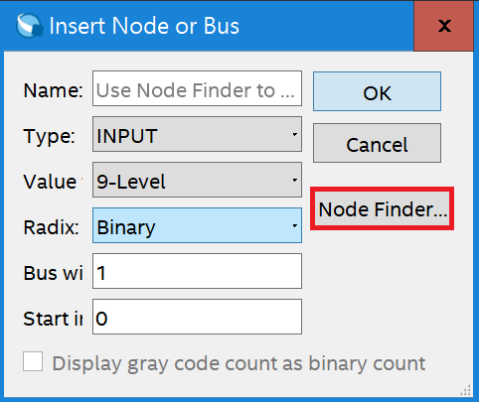
B.1位元全加器
模擬驗證(3/7)
選取視窗功能表 Edit → Insert → Insert Node or Bus..。點選 Node Finder… 。

Slide 33
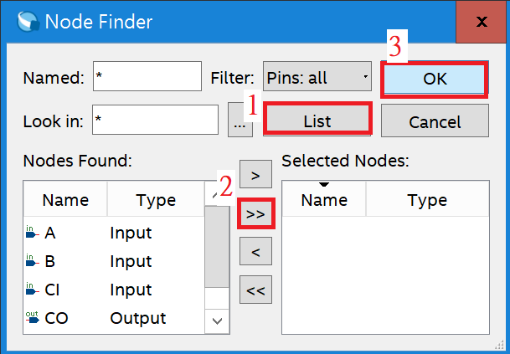
B.1位元全加器
模擬驗證(4/7)
選取Pins:all再按List列出所有的Port，選取”>>”所有的Port，按下OK。

Slide 34
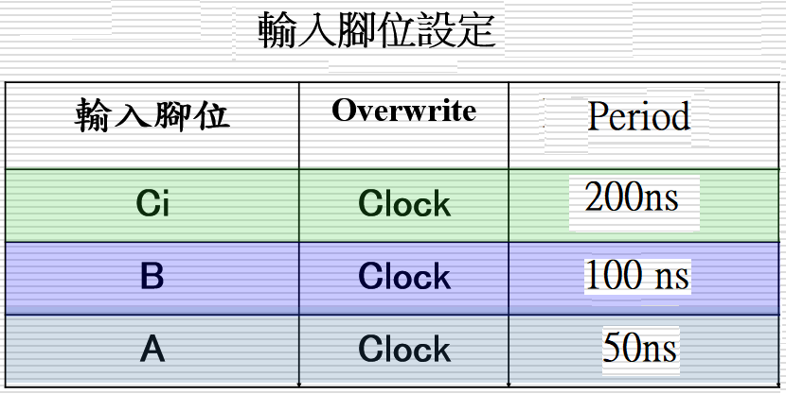
B.1位元全加器
模擬驗證(5/7) 模擬前之輸入設定

Slide 35
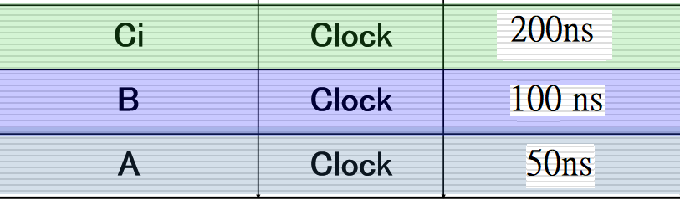
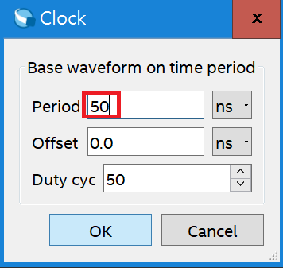
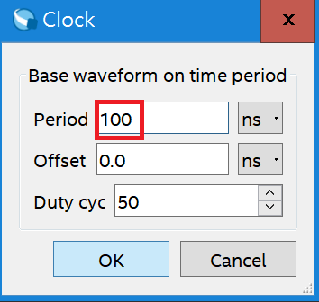
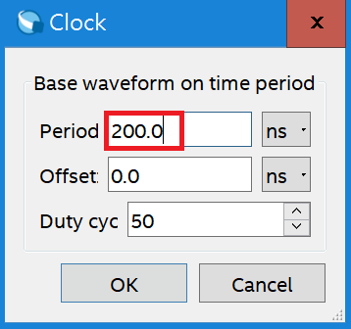
B.1位元全加器
模擬驗證(6/7)

Slide 36
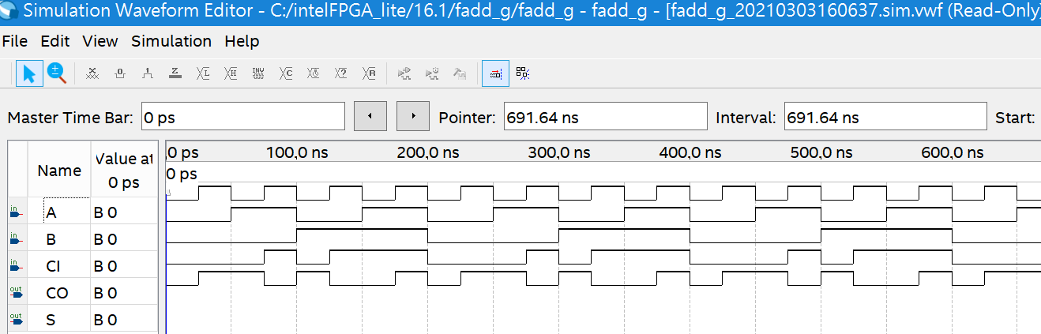
B.1位元全加器
模擬驗證(7/7)
選Simulation > Run Functional Simulation。

Slide 37
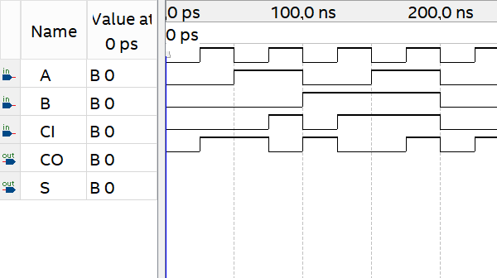
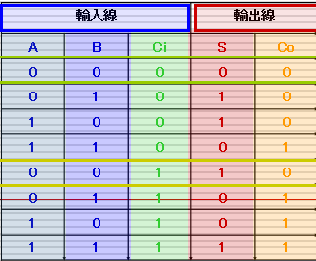
B.1位元全加器
實驗模擬結果及詳細討論說明
比較波形輸出結果與真值表是否相同

Slide 38
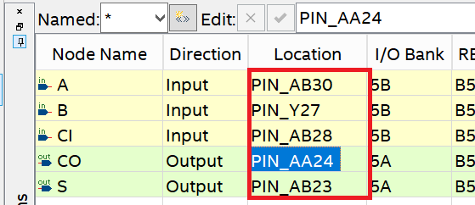
C.功能實作
接腳設定
選取視窗功能表Assignments -> Pin指定接腳

Slide 39
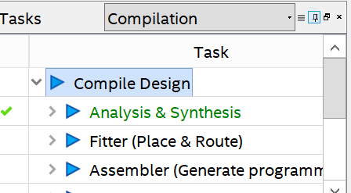
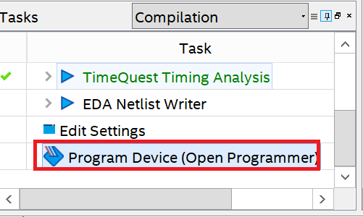
C.功能實作
(編譯與燒錄)
Compile Design
進行燒錄

Slide 40
C.作業實作題目(1/4)
基本題:兩個1位元半加器組成之1位元全加器
兩個1位元半加器 + 一個二輸入OR或AND = 一個1位元全加器
請利用A.段介紹之兩個1位元半加器及一個二輸入OR或AND閘設計出B.段中介紹的一個1位元全加器。
請依以上介紹之電路，設計出全加器電路 ，並經由模擬驗證，證明你的電路是正確的。

Slide 41
C.作業實作題目(2/4)
加分題1: 請設計一個完整的4位元加法器
其中包括有一個1位元半加器和3個1位元全加器。
如果我們想要在0到15的數中挑兩個出來相加，我們需要一個1位元半加器和3個1位元全加器（因為16=2 ）。
4
So
S1
A0
A1
A3
S3
半加器 HA
B3
全加器 FA
C3
B0
B1
全加器 FA
C0 = C0
C3 = C3
請依以上介紹，設計出4位元加法器電路 ，並經由模擬驗證，證明你的電路是正確的。

Slide 42



C.作業實作題目(3/4)
加分題2: 請設計一個完整的4位元加法器
其中包括有一個1位元半加器和3個1位元全加器，並請利用3個先前實習實作之七段解碼器，將 A0-3 + B0-3 加後之和S0-3顯示於七段顯示器中，請外加一個進位出輸LED C1 顯示進位。
So
S1
S3
A0
A1
A3
半加器 HA
B3
全加器 FA
C3
B0
B1
全加器 FA
C0 = C0
C2 = C2
A0
進位LED
A1
So
B0
S1
A2
B1
S2
A3
B2
S3
B3

Slide 43
C.作業實作題目(4/4)
加分題3: 兩個1位元半加器組成之1位元全加器 (使用VHDL)
請依以上作業題介紹之全加器，利用VHDL硬體描述語言的語法，設計出和作業題一樣的全加器電路 ，並經由模擬驗證，證明你的電路是正確的。
兩個1位元半加器 + 一個二輸入OR或AND = 一個1位元全加器

Slide 44
D. 期末專題
除了自選題目外，也可以本學期各實驗範例為主要模組, 以這一些模組為基礎，設計出你自己之應用邏輯電路，請以組為單位, 唯期末專題分數以個人對應用邏輯電路之熟悉了解程度，作為個人期末專題評分之依據。請將貴組實際操作之結果以數位照相紀錄下來。並依:
1. 前言(包括個人的貢獻)
2. 研究動機、目的、
3. 設計原理分析、
4. 軟硬體系統、
5. 實驗結果比較、
6. 結論、
7. 參考文獻
格式寫報告。

Slide 45
實習作業報告
每一次每一個同學交一份實習作業，繳交期限為下周五8:00前。
本次實習作業報告以 Power Pointer *.ppt OR DOC OR PDF格式書寫
基本題
實驗目的 實驗原理 設計程序(電路圖)，成果詳細討論說明 <-每位同學都要有問題與/或心得
加分題
實驗目的 實驗原理 設計程序(電路圖)，成果詳細討論說明 <-每位同學都要有問題與/或心得
上傳檔案名稱為“HW6 _ ??(學號).PDF”

Slide 46
END

